Slide 1
模糊数学
孙舒杨
Email. sysun@jlu.edu.cn

Slide 2
17-18学时

Slide 3
第四章
模糊关系与聚类分析

Slide 4
4-1 模糊关系的定义和性质

Slide 5
什么是关系？
学生集合 U={张三，李四，王五}
外语选修课程集合 V={英，法，德，日}
二元组集合R={ (张三, 英), (张三, 法), (李四, 德), (王五, 日), (王五, 英)}是什么？

Slide 6
关系——例
U={毛泽东，邓小平，老布什}
V={毛岸英，邓朴方，小布什}
二元组集合R ={(毛泽东,毛岸英), （邓小平,邓朴方), (老布什,小布什)}是什么？

Slide 7
“经典关系”的定义
定义：集合A,B的直积A×B={(a,b)|a∈A,b∈B}的一个子集R称为A到B的一个二元关系，简称关系

Slide 8
关系——例
设X为横轴，Y为纵轴
直积X×Y是什么？
其上的普通关系x>y是什么？
Y
Y=X
R:X>Y
0
X

Slide 9
关系→模糊关系
“课程选择”、“父子”——明确的关系
客观世界中，并非所有的关系都这么明确
信任关系
喜爱关系

Slide 10
模糊关系的定义
以集合U,V的直积U×V为论域
其上的一个模糊子集R称为U,V的一个模糊关系。若U=V ，则称为“U上的模糊关系R”
其隶属函数为： μ_{R} ： U×V → [0,1]

Slide 11
模糊关系——例1
设X为横轴，Y为纵轴，直积X×Y是整个平面，其上的模糊关系R=“x远大于y”，怎么表示？

Slide 12
当x-y=1时，
R(x,y)=0.0099
当x-y=10时，
R(x,y)=0.5
当x-y=100时，
R(x,y)=0.99

Slide 13

模糊关系——例2

Slide 14







Slide 15
模糊关系——例2
X={ Ross, Joey, Chandler}
Y={ Monica, Phoebe, Rachel}
X×Y={(Ross, Monica), (Ross, Phoebe), (Ross, Rachel), (Joey, Monica), (Joey, Phoebe), (Joey, Rachel), (Chandler, Monica), (Chandler, Phoebe), (Chandler, Rachel) }
模糊关系R1: 朋友关系
模糊关系R2: 恋人关系

Slide 16
模糊关系——例3
Notes:
隶属度是前者对后者的信任程度
U1是极度自信但是绝对不信任他人；其他人对他的信任度却很高；
u3则是无其他人信任，自己对自己的信任度都只有0.5

Slide 17
模糊关系——例4
某灯具厂对四个车间生产的灯具进行质量等级检测，检测结果见下表。取U={一车间,二车间,三车间,四车间}，V={优质产品,合格产品,不合格产品}
 | 优质产品 | 合格产品 | 不合格产品
一车间 | 82 | 16 | 2
二车间 | 78 | 22 | 0
三车间 | 84 | 16 | 0
四车间 | 73 | 15 | 12

Slide 18
模糊关系——例4
各车间产品质量等级检测表
 | 优质产品 | 合格产品 | 不合格产品
一车间 | 82 | 16 | 2
二车间 | 78 | 22 | 0
三车间 | 84 | 16 | 0
四车间 | 73 | 15 | 12
车间与产品级别的模糊关系-各车间属于各等级产品标准的程度
 | 优质产品 | 合格产品 | 不合格产品
一车间 | 0.82 | 0.16 | 0.02
二车间 | 0.78 | 0.22 | 0
三车间 | 0.84 | 0.16 | 0
四车间 | 0.73 | 0.15 | 0.12

Slide 19
模糊关系的运算
模糊关系就是模糊子集
唯一特殊之处——论域是直积U×V
模糊关系的运算法则
完全服从模糊集合的运算法则

Slide 20
模糊关系的相等
设R,S都是X×Y上的模糊关系，则

Slide 21
模糊关系的包含

Slide 22
模糊关系的并

Slide 23
模糊关系的交

Slide 24
模糊关系的余

Slide 25
分解定理

Slide 26
λ截关系

Slide 27
4-2 模糊矩阵

Slide 28
模糊关系→模糊矩阵
论域
若论域X×Y是有限集，模糊关系可以表示为模糊矩阵
若论域X×Y是连续或无限的，则该论域上的(模糊)关系不能用(模糊)矩阵来表示
什么是模糊矩阵？

Slide 29
模糊矩阵的定义
如果对于任意i=1,2,…,m, j=1,2,…,n,都有r_{ij}∈[0,1],则称矩阵R=(r_{ij})_{m×n}为模糊矩阵。
若r_{ij}∈{0,1}, 则模糊矩阵变成布尔矩阵
模糊矩阵可以表示模糊关系

Slide 30
模糊矩阵－例
U={苹果, 梨, 书, 乒乓球} ，它们的相似程度可以用模糊关系“相似” 来表示，记为R：
苹果 梨 书 乒乓球
苹果
梨
书
乒乓球

Slide 31
请给出下例的模糊矩阵
Notes:
看一下这个的模糊矩阵是什么？

Slide 32
矩阵与关系
一个模糊矩阵对应着什么？
一个模糊关系
一个布尔矩阵对应着什么？
一个普通关系

Slide 33
模糊矩阵与普通矩阵
矩阵元素
模糊矩阵的元素限制在[0,1]上
普通矩阵的元素没有限制
矩阵运算
模糊矩阵的运算完全不同与普通矩阵的运算
模糊矩阵运算是模糊集合的运算

Slide 34
模糊矩阵的相等、包含
设A、B为模糊矩阵，记A=(a_{ij}), B=(b_{ij})，i=1,2,…,m,j=1,2,…,n, 则
(1)相等：A=B ⬄
对任意i,j 有 a_{ij}=b_{ij}
(2)包含：A⊆B ⬄
对任意i,j 有 a_{ij}≤b_{ij}

Slide 35
模糊矩阵的交、并、余
设A、B为模糊矩阵，记A=(a_{ij}), B=(b_{ij})，i=1,2,…,m, j=1,2,…,n, 则
(1)并：A∪B ⬄ (a_{ij}∨b_{ij})_{m×n}
(2)交: A∩B ⬄ (a_{ij}∧b_{ij})_{m×n}
(3)余: A^{c} ⬄ (1-a_{ij}) _{m×n}

Slide 36
给出如下模糊矩阵运算结果

Slide 37
模糊矩阵的运算性质
1）幂等律：A∪A＝A , A∩A=A;
2）交换律：A∪B=B∪A, A∩B=B∩A;
3）结合律：(A∪B)∪C=A∪(B∪C),
(A∩B)∩C=A∩(B∩C);

Slide 38
模糊矩阵的运算性质
4）吸收律：A∩(A∪B)= A,
A∪(A∩B)=A;
5）分配律: (A∪B)∩C=( A∩C)∪(B∩C),
(A∩B)∪C= ( A∪C)∩(B∪C);

Slide 39
模糊矩阵的运算性质
（7）复原律：(A^{c})^{c}=A;
（8）对偶律：(A∪B)^{c}= A^{c}∩B^{c},
(A∩B)^{c}= A^{c}∪B^{c}.

Slide 40
4-3 模糊关系的对称性与自反性

Slide 41
转置矩阵的定义
设R=(r_{ij})∈μ_{m×n},则称R^{T}=(r_{ji})∈μ_{n×m}为R的转置矩阵

Slide 42
转置矩阵→转置关系
定义.设R∈F(U×V),而R^{T}∈F(V×U)
则称R^{T}为R的转置关系，即∀(v,u)∈V×U，
R^{T}(v,u)=R(u,v)

Slide 43
转置关系——例
设U={u₁, u₂, u₃}为三人集合，R表示U上的熟悉关系，问R的转置关系R^{T}是什么？

Slide 44
对称矩阵的定义
设R=(r_{ij})∈μ_{m×m},若R=R^{T}，则称R为对称矩阵
Notes:
注意，这里矩阵必须是方的。即m×m

Slide 45
是对称矩阵吗？
Notes:
是，因为其转置矩阵=R

Slide 46
对称矩阵→对称关系
若R表示从U={u₁, u₂,…,u_{m}}到V ={v₁, v₂,…,v_{m}}的模糊关系，并且
R(u_{i}, v_{j})= R(u_{j}, v_{i})
则称关系R为对称关系
若R是U×U上的模糊关系，则R是对称关系⬄R(u,v)=R(v,u)
Notes:
换句话说，如果模糊矩阵是对称的，则对应的模糊关系就是对称的。

Slide 47
转置关系的性质1,2

Slide 48
转置关系的性质3,4

Slide 49
转置关系的性质5

Slide 50
性质5说明什么？
凡是包含R的对称矩阵都包含R∪R^{T}
R∪R^{T}是包含R的最小对称矩阵
R的对称闭包
包含R的对称矩阵
被所有包含R的对称矩阵所包含
R∪R^{T}是R的对称闭包

Slide 51
自反关系
若∀(u,u)∈U×U, R(u,u)=1,则称R为U上的自反关系
自反关系对应的矩阵是自反矩阵

Slide 52
恒等关系
若∀(u,v)∈U×V,下面等式成立，则称I为恒等关系：
Notes:
单位矩阵

Slide 53
自反关系与恒等关系

Slide 54
4-4 λ截矩阵

Slide 55
λ截集→λ截矩阵
模糊集合---- λ截集
模糊矩阵---- λ截矩阵

Slide 56
λ截矩阵的定义
定义：设给定模糊矩阵R=(r_{ij})_{m×n}，对任意λ ∈[0,1]，称R_{λ}=(r_{ij} (λ) )为R的λ截矩阵，其中
Notes:
强截矩阵的定义就无需给出，一眼就可以看出来

Slide 57
λ截矩阵——例
求模糊矩阵R在λ=0.5时的λ截矩阵

Slide 58
λ截矩阵的性质1
Notes:
课堂给出证明

Slide 59
λ截矩阵的性质2

Slide 60
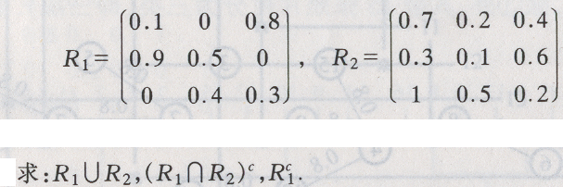
课堂作业(3-1)

Slide 61


课堂作业(3-2)
若∀(u,u)∈U×U, R(u,u)=1,则称R为U上的自反关系

Slide 62
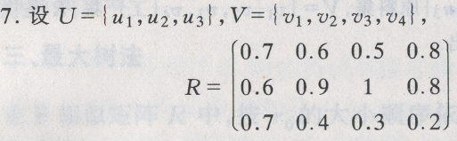
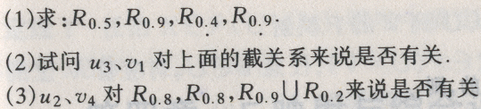
课堂作业(3-3)
Notes:
相当于1学时+10分钟

Slide 63
作业答案

Slide 66
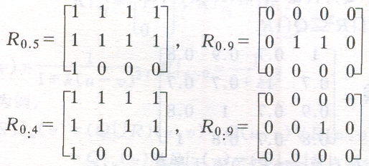


Slide 67
19-20学时

Slide 68
4-5 模糊关系的合成

Slide 69
经典关系的合成
X表示人群
兄弟关系Q：X→X，父子关系R：X→X，叔侄关系S：X→X
问：Q,R,S这三个关系之间存在着什么关系？

Slide 70
叔侄关系
x,z存在叔侄关系（x是z的叔叔或伯伯）⬄？
存在一个y，y是x的兄弟，且y是z父亲
xSz⬄存在y∈X,使xQy且yRz
称叔侄关系S是兄弟关系Q和父子关系R的合成，记为S=QоR

Slide 71
关系合成的定义
设Q∈P(U×V),R∈P(V×W), S∈P(U×W)
若(u,w)∈S⬄存在v∈V,使(u,v)∈Q且(v,w)∈R，则称关系S是由关系Q与关系R合成的，记作S=QоR

Slide 72

合成关系的表示
关系Q和关系R的合成可以表示为
若用特征函数来表示合成关系， QоR(u,w)=?
研究第二个公式可以发现，要想QоR(u,w) ≠ 0，必须存在一个v,使得Q(u,v)=1且R(v,w)=1.所以两个公式等价

Slide 73
经典关系合成→模糊关系合成
定义：设Q∈F(U×V),R∈F(V×W),所谓Q与R的合成，就是从U到W的一个模糊关系，记作QоR，其隶属函数为

Slide 74
R²=？
若R∈F(U×U),记R² = RоR
R^{n} = R^{n-1}оR

Slide 75
模糊关系合成的矩阵表示
对于有限论域上的模糊关系，可表示成模糊矩阵
模糊关系的合成⬄模糊矩阵的合成

Slide 76
模糊矩阵合成

Slide 78
模糊矩阵的乘积

Slide 79
模糊矩阵乘积vs.经典矩阵乘积
实数相乘“×” → 实数取小“∧”
实数相加“+” → 实数取大“∨”

Slide 80
U={u₁, u₂, u₃, u₄}为生产资料商品集，
V={v₁, v₂}为两种消费品的集合,
W ={w₁, w₂, w₃}为三个市场的细分，
以R表示U到V的原料供应关系，
以Q表示V到W的市场占有关系
试求生产资料对市场的间接占有关系R оQ

Slide 81
模糊关系的合成——例1
设R₁为X×Y上的模糊关系,其隶属函数满足
设R₂为Y×Z上的模糊关系,其隶属函数满足
试求R₁、 R₂的合成。
Notes:
把R₁ (x,y)看做是关于y的函数，把x看做是一个常量
把R₂ (x,y)看做是关于y的函数，把z看做是一个常量

Slide 82
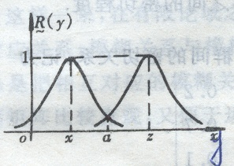
例1的答案
把y当作变量，把x和z都当作常量

Slide 83
例1的答案

Slide 84
模糊关系的合成——例2
设R为模糊关系“x远大于y”，其隶属函数如下，则合成关系RоR是什么？
“x远远大于y”
试问其隶属函数是什么？

Slide 85
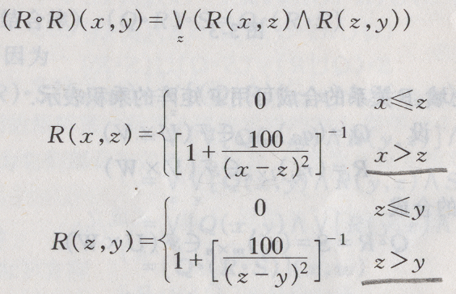
例2答案
Notes:
下面画出

Slide 86
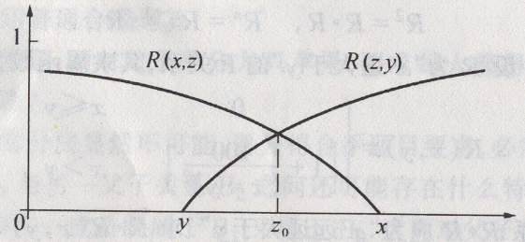
例2答案
同例1一样，首先把z作为变量，x和y均当作常量，画出对应的曲线

Slide 87
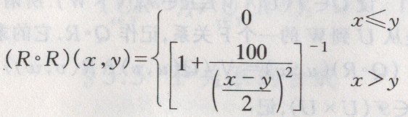
例2答案
求出交点的横坐标z*
求得交点的纵坐标，即为合成关系RоR的隶属函数

Slide 88
模糊关系合成的性质1,2
(1)结合律 (QоR)оS=Qо(RоS)

Slide 89
模糊关系合成的性质1,2
(2) 0-1律
0оR=Rо0=0
IоR=RоI=R

Slide 90
模糊关系合成的性质3,4
(3) Q⊆R⇒ QоS⊆RоS
Q⊆R⇒ Q^{m}⊆R^{m}
(4) 分配律（对∪分配）
(Q∪R)оS=(QоS)∪(RоS)
Sо(Q∪R) =(SоQ)∪(SоR)

Slide 91
(Q∪R)оS=(QоS)∪(RоS)

Slide 92
模糊关系合成的性质
请思考
合成运算的交运算的分配律是否成立？
(Q∩R)оS=(QоS) ∩(RоS)？

Slide 93
(Q∩R)оS=(QоS) ∩(RоS)？

Slide 94
模糊关系合成的性质5,6
(5) (QоR) _{λ}= Q_{λ}о R_{λ}
推论 (R^{n}) _{λ}= (R_{λ})^{n}
(6) (QоR) ^{T}= R^{T}о Q^{T}
推论 (R^{n}) ^{T}= (R^{T})^{n}

Slide 95
课堂作业2-1
Notes:
两者的值明显不同

Slide 96
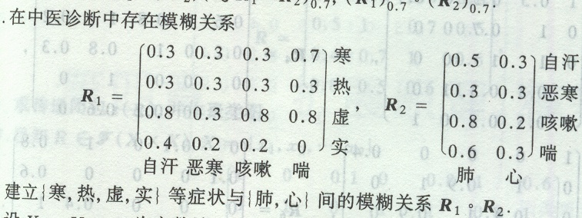
课堂作业2-2

